Slide 1

EFB108 - Matemática Computacional
2º Bimestre – Aula 11
Integração numérica
Regra dos trapézios

Slide 2




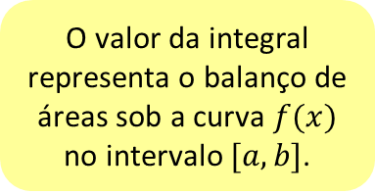

Integração
$$y$$
O valor da integral representa o balanço de áreas sob a curva $f(x)$ no intervalo $[a,b]$.
+
$$a$$
$$x$$
$$b$$
-
$$f(x)$$
Do Cálculo Diferencial e Integral, tem-se:
$I=\int_{a}^{b}{f\left(x\right)dx}={\left.F\left(x\right) \right|}_{a}^{b}=F\left(b\right)−F(a)$, com $F^{′}\left(x\right)=f\left(x\right)$

Slide 3





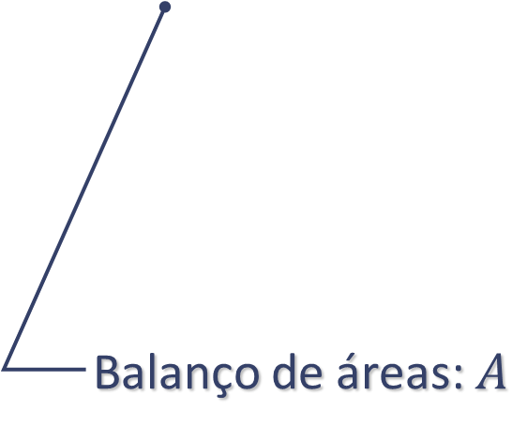
Integração Numérica
$$y$$
$$a$$
$$x$$
$$b$$
$$N$$
$$f(x)$$
Balanço de áreas: $A$
$$=I$$
$I=\int_{a}^{b}{f\left(x\right)dx}={\left.F\left(x\right) \right|}_{a}^{b}=F\left(b\right)−F(a)$, com $F^{′}\left(x\right)=f\left(x\right)$

Slide 4


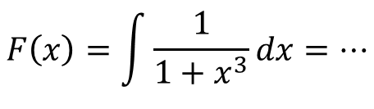

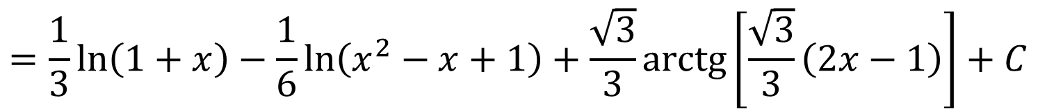
Integração Numérica
$I=\int_{a}^{b}{f\left(x\right)dx}={\left.F\left(x\right) \right|}_{a}^{b}=F\left(b\right)−F(a)$, com $F^{′}\left(x\right)=f\left(x\right)$
$$f\left(x\right)=\frac{1}{1+x^{3}}$$
$$F\left(x\right)=\int{\frac{1}{1+x^{3}}dx}=⋯$$
$$=\frac{1}{3}\ln\left(1+x\right)−\frac{1}{6}\ln\left(x^{2}−x+1\right)+\frac{\sqrt{3}}{3}arctg\left[\frac{\sqrt{3}}{3}\left(2x−1\right)\right]+C$$
Embora a obtenção da expressão analítica para $F(x)$ seja uma tarefa um tanto complicada, é possível determiná-la e, a seguir, calcular a integral de $f\left(x\right)$ no intervalo $[a,b]$.

Slide 5
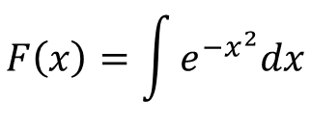

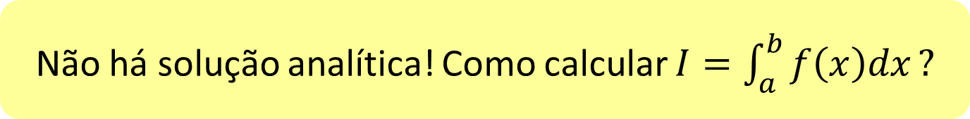
Integração Numérica
$I=\int_{a}^{b}{f\left(x\right)dx}={\left.F\left(x\right) \right|}_{a}^{b}=F\left(b\right)−F(a)$, com $F^{′}\left(x\right)=f\left(x\right)$
$$F\left(x\right)=\int{e^{−x^{2}}dx}$$
$$f\left(x\right)=e^{−x^{2}}$$
Não há solução analítica! Como calcular $I=\int_{a}^{b}{f\left(x\right)dx}?$
Integração numérica!

Slide 6





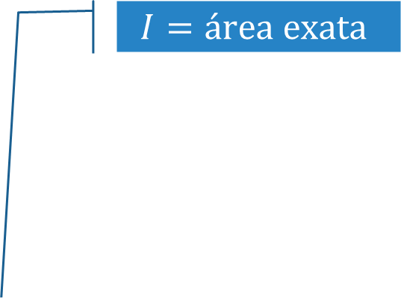


Integração Numérica
$$y$$
$$f(x)$$
$$I=área exata$$
Aproximação numérica:
$$I_{N}=\left(b−a\right)⋅f(a)$$
$$f(a)$$
(subestimativa)
$$x$$
$$a$$
$$b$$

Slide 7
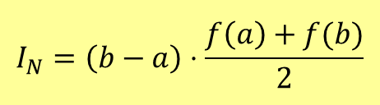
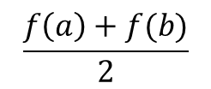


Integração Numérica
$$y$$
$$f(x)$$
$$I=área exata$$
$$f(b)$$
Aproximação numérica:
Aproximação numérica:
$$I_{N}=\left(b−a\right)⋅\frac{f\left(a\right)+f(b)}{2}$$
$$I_{N}=\left(b−a\right)⋅f(b)$$
(superestimativa)
(estimativa intermediária)
$$x$$
$$a$$
$$\frac{f\left(a\right)+f(b)}{2}$$
$$b$$

Slide 8
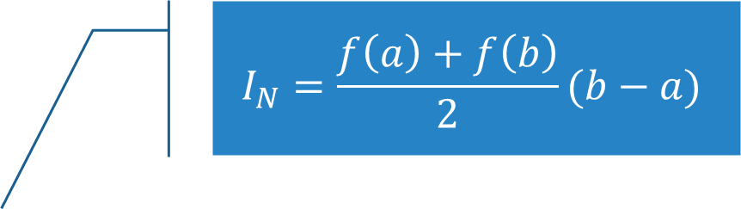

Integração Numérica
$$y$$
$$f(x)$$
Trapézio de área igual à
estimativa intermediária do slide anterior
$$f(b)$$
$$I_{N}=\frac{f\left(a\right)+f\left(b\right)}{2}(b−a)$$
$$f(a)$$
$$x$$
$$a$$
$$b$$

Slide 9





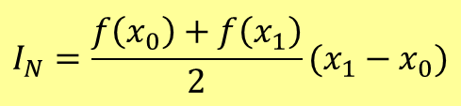
Integração Numérica
$$y$$
$$f(x)$$
Erro
$$I_{N}=\frac{f\left(x_{0}\right)+f\left(x_{1}\right)}{2}(x_{1}−x_{0})$$
$$x$$
$$x_{0}$$
$$x_{1}$$

Slide 10
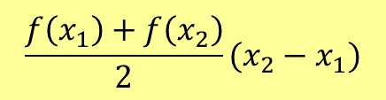


Método dos Trapézios
$$y$$
$$f(x)$$
Para melhorar a qualidade da aproximação, vamos dividir o intervalo de integração.
$$+$$
$$I_{N}=\frac{f\left(x_{0}\right)+f\left(x_{1}\right)}{2}(x_{1}−x_{0})$$
$$\frac{f\left(x_{1}\right)+f\left(x_{2}\right)}{2}(x_{2}−x_{1})$$
$$x$$
$$x_{2}$$
$$x_{0}$$
$$x_{1}$$

Slide 11


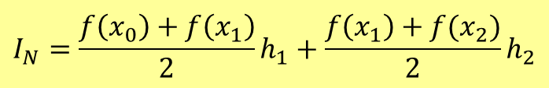


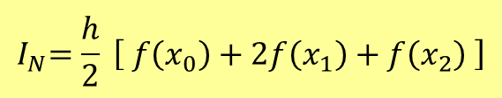
Método dos Trapézios
$$y$$
$$f(x)$$
$$I_{N}=\frac{f\left(x_{0}\right)+f\left(x_{1}\right)}{2}h_{1}+\frac{f\left(x_{1}\right)+f(x_{2})}{2}h_{2}$$
Se $h_{1}=h_{2}=h$:
$${ I}_{N}=\frac{h}{2} \left[ f\left(x_{0}\right)+2f\left(x_{1}\right)+f\left(x_{2}\right) \right]$$
$$h_{1}$$
$$h_{2}$$
$$x$$
$$x_{0}$$
$$x_{1}$$
$$x_{2}$$

Slide 12



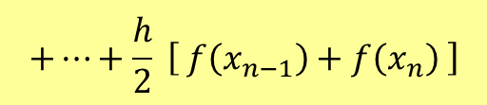



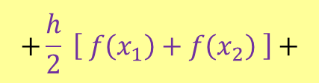



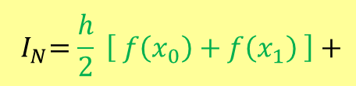


Método dos Trapézios
$$y$$
$$f(x)$$
$${ I}_{N}=\frac{h}{2} \left[ f\left(x_{0}\right)+f\left(x_{1}\right) \right]+$$
$$+\frac{h}{2} \left[ f\left(x_{1}\right)+f\left(x_{2}\right) \right]+$$
$$+⋯+\frac{h}{2} \left[ f\left(x_{n−1}\right)+f\left(x_{n}\right) \right]$$
$$⋯$$
$$h$$
$$h$$
$$h$$
$$h$$
$$x$$
$$x_{0}$$
$$x_{1}$$
$$x_{2}$$
$$x_{3}$$
$$x_{4}$$
$$⋯$$
$$x_{n}$$

Slide 13
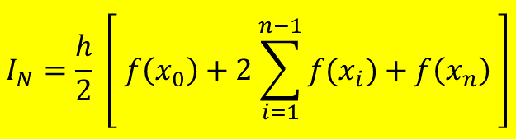
Método dos Trapézios
$$y$$
$$f(x)$$
Função de interpolação
$$I_{N}=\frac{h}{2} \left[ f\left(x_{0}\right)+2f\left(x_{1}\right)+2f\left(x_{2}\right)+2f\left(x_{3}\right)+⋯+2f\left(x_{n−1}\right)+f(x_{n}) \right]$$
$$I_{N}=\frac{h}{2} \left[ f\left(x_{0}\right)+2\sum_{i=1}^{n−1}{f(x_{i})}+f\left(x_{n}\right) \right]$$
$$⋯$$
$$h$$
$$h$$
$$h$$
$$h$$
$$x$$
$$x_{0}$$
$$x_{1}$$
$$x_{2}$$
$$x_{3}$$
$$x_{4}$$
$$⋯$$
$$x_{n}$$

Slide 14
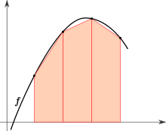
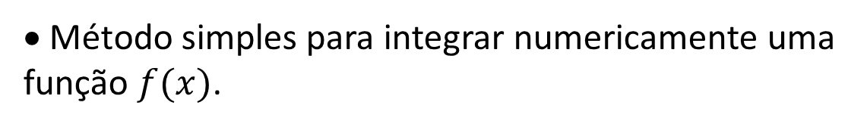
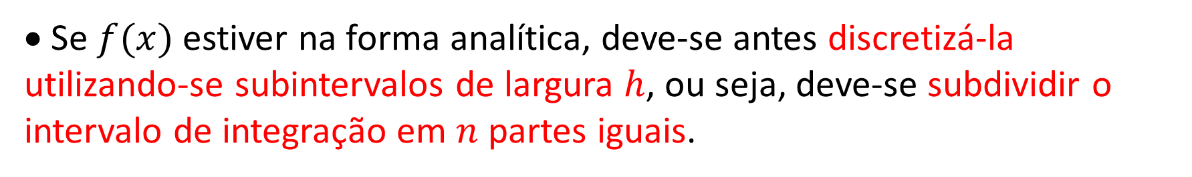
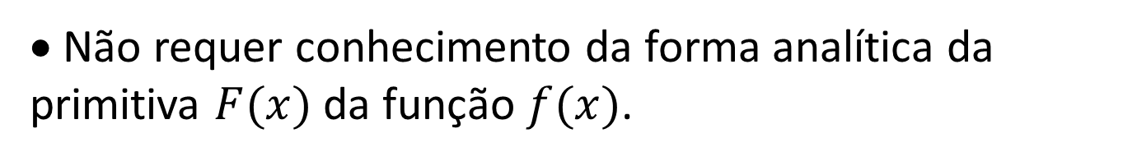
Método dos Trapézios
• Método simples para integrar numericamente uma função $f(x)$.
• Não requer conhecimento da forma analítica da primitiva $F(x)$ da função $f(x)$.
• A função $f(x)$ deve estar expressa na forma discreta.
• Se $f(x)$ estiver na forma analítica, deve-se antes discretizá-la utilizando-se subintervalos de largura $h$, ou seja, deve-se subdividir o intervalo de integração em $n$ partes iguais.

Slide 15
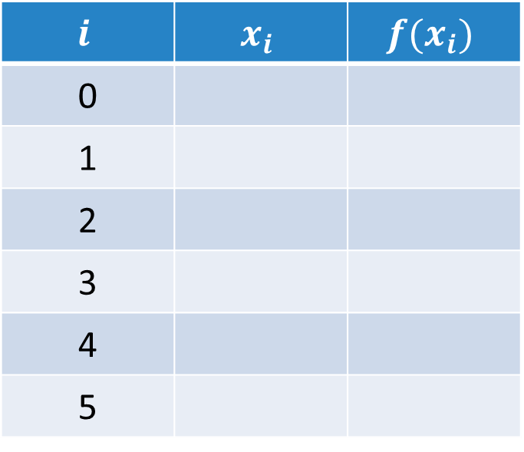
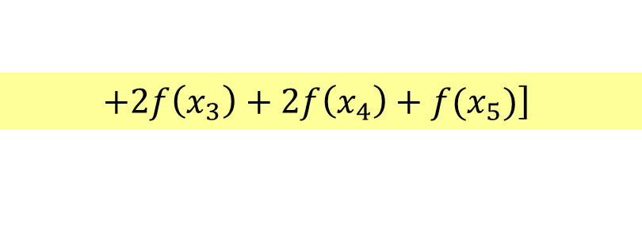
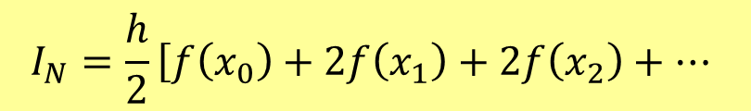
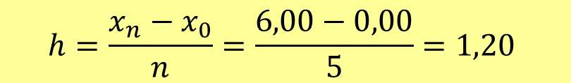
Exemplo de Aplicação
Calcule $I=\int_{0}^{6}{\left(x^{2}+1\right)dx}$, empregando 5 subintervalos.
$$i$$ | $$x_{i}$$ | $$f(x_{i})$$
0
1
2
3
4
5
$$h=\frac{x_{n}−x_{0}}{n}=\frac{6,00−0,00}{5}=1,20$$
0,00
1,00
1,20
2,44
2,40
6,76
$$I_{N}=\frac{h}{2}\left[f\left(x_{0}\right)+2f\left(x_{1}\right)+2f\left(x_{2}\right)+⋯\right.$$
3,60
13,96
4,80
24,04
6,00
37,00
$$\left.+2f\left(x_{3}\right)+2f\left(x_{4}\right)+f(x_{5})\right]$$

Slide 16
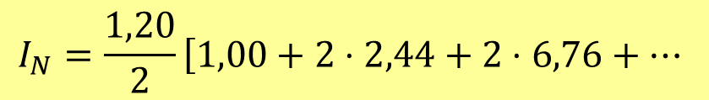

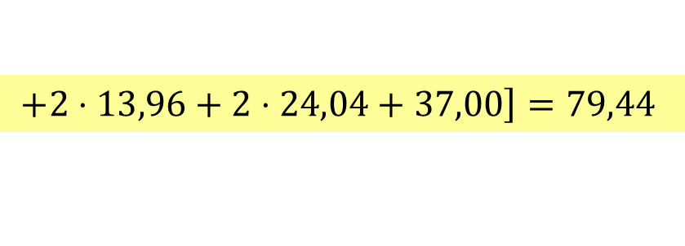
Exemplo de Aplicação
$$h=1,20$$
Calcule $I=\int_{0}^{6}{\left(x^{2}+1\right)dx}$, empregando 5 subintervalos.
$$i$$ | $$x_{i}$$ | $$f(x_{i})$$
0
1
2
3
4
5
$$h=\frac{x_{n}−x_{0}}{n}=\frac{6,00−0,00}{5}=1,20$$
0,00
1,00
1,20
2,44
2,40
6,76
$$I_{N}=\frac{1,20}{2}\left[1,00+2⋅2,44+2⋅6,76+⋯\right.$$
$$I_{N}=\frac{h}{2}\left[f\left(x_{0}\right)+2f\left(x_{1}\right)+2f\left(x_{2}\right)+⋯\right.$$
3,60
13,96
4,80
24,04
$$\left.+2⋅13,96+2⋅24,04+37,00\right]=79,44$$
6,00
37,00
$$\left.+2f\left(x_{3}\right)+2f\left(x_{4}\right)+f(x_{5})\right]$$

Slide 17
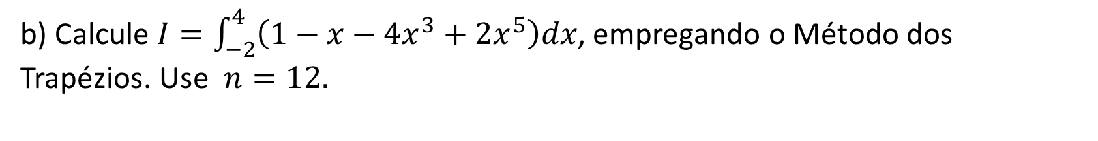
Exercício 1
a) Calcule $I=\int_{−2}^{4}{\left(1−x−4x^{3}+2x^{5}\right)dx}$, analiticamente.
b) Calcule $I=\int_{−2}^{4}{\left(1−x−4x^{3}+2x^{5}\right)dx}$, empregando o Método dos Trapézios. Use $n=12.$

Slide 18
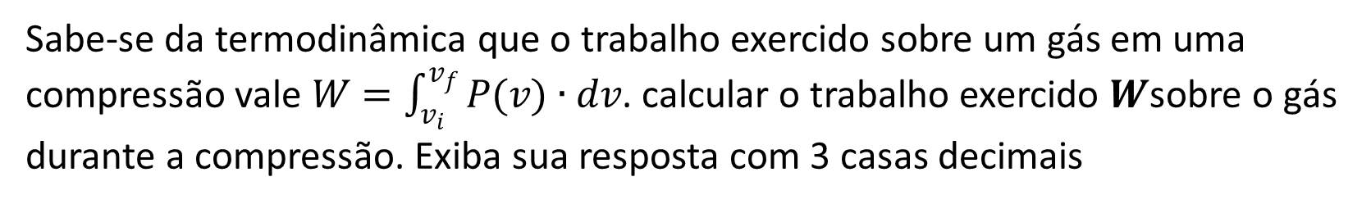
Exercício 2
Um gás é comprimido, a uma temperatura constante, em um cilindro por meio da ação de um êmbolo segundo os dados da tabela:
Pressão (atm) | 1,20 | 1,30 | 1,54 | 1,80 | 2,10 | 2,70 | 3,60 | 5,40
Volume (mL) | 45 | 40 | 35 | 30 | 25 | 20 | 15 | 10
Sabe-se da termodinâmica que o trabalho exercido sobre um gás em uma compressão vale $W=\int_{v_{i}}^{v_{f}}{P(v)∙dv}$. calcular o trabalho exercido $W$sobre o gás durante a compressão. Exiba sua resposta com 3 casas decimais

Slide 19
Esta apresentação faz parte do material didático da disciplina EFB108 – Matemática Computacional e é complementada por notas de aulas e literatura indicada no Plano de Ensino.
O estudo desta apresentação não exime o aluno do acompanhamento das aulas
Este material foi desenvolvido pelos professores:
• Douglas Lauria
• Eduardo Nadaleto da Matta
• Marcelo Marques Gomes
• Vitor Alex Oliveira Alves
• Wilson Inacio Pereira
Edição e diagramação:
Lilian Victorino

